Slide 1
Využití Blenderu při výuce počítačové grafiky
Martin Němec
martin.nemec@vsb.cz

Slide 2
Obsah
Proč Blender
Rozšíření výuky
Animace a síťové renderování
Stereo a blender
Ukázky studentských prací

Slide 3
Motivace
Idea doplnit výuku počítačové grafiky
Postaveno na teorii (matematika, geometrie apod.)
Výběr vhodného nástroje pro praktické použití
Spousta nástrojů (komerční nástroje vs. free)
Snaha neučit „klikací“ nástroj
Tady klikněte a něco se stane
Daný algoritmus zde vidíte v praxi
Omezení na jeden semestr
Nelze plně zvládnout žádný profesionální program

Slide 4
Výběr vhodného nástroje
Komerční (3D studio, Rhinoceros, Maya apod.)
EDU licence (omezené, zpoplatněné)
Studenti by měli mít k nástroji přístup
Nekomerční (POV-Ray, Blender apod.)
Dnes konkurence schopné nástroje
Jednoduše dostupné, multiplatformní

Slide 5
Blender není „black box“
Open source program
Ukázka co všechno lze vytvořit pomocí C++ a grafické knihovny OpenGL
Možnost prohlížení a úpravy zdrojového kódu
Kdokoli si může Blender upravit

Slide 6
Základy
Na začátku neví nic o modelování
Výuku nelze začít bez seznámení s principem a ovládáním
Jednotlivé části již ale navazují na probíranou teorii počítačové grafiky

Slide 7
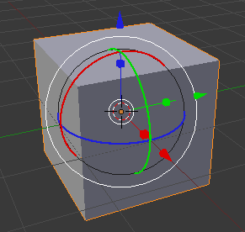
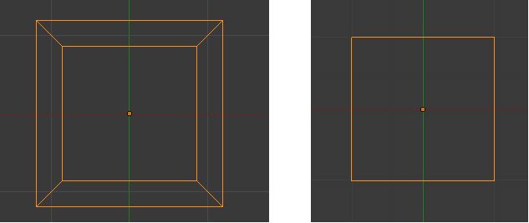
Jak to navazuje
Základní transformace
Afinní a projektivní prostory, posun, rotace, měřítko
Souřadný systém (lokální, globalní apod.)
Homogenní souřadný systém
Promítání
Ortogonální vs. perspektivní
Extrude, tažení, booleovské operace
Popis těles a jejich modifikace

Slide 8
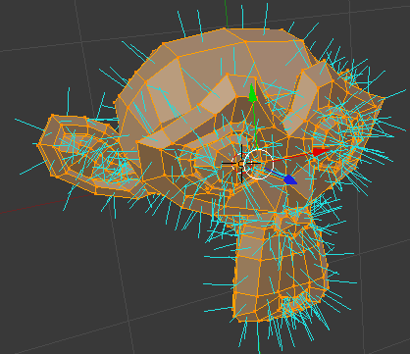
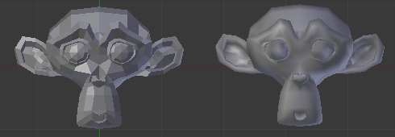
Další spojitosti
Kamera (promítání)
Modelování (mesh objekt)
Viditelnost (zobrazení normál)
Osvětlení (difúzní a zrcadlová složka)
Stínování (flat, smooth)
Materiál a textury (mapování)
Renderování (Raytracing)
atd.

Slide 9
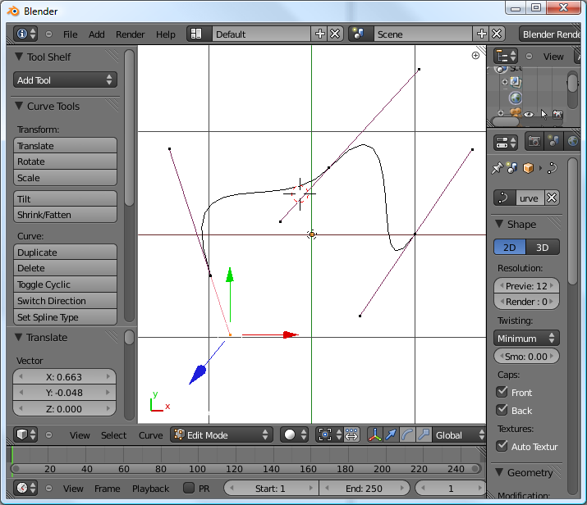
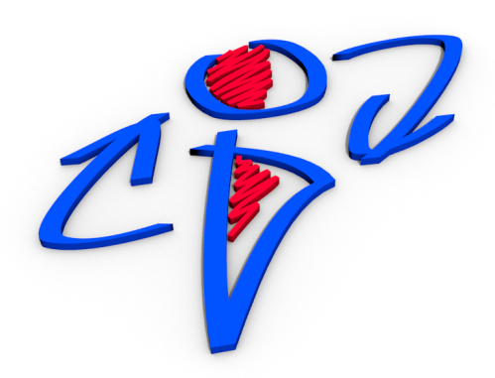
Bézierová křivka, NURBS
Teorie
P₁
P₂
P₀
P₃

Slide 10
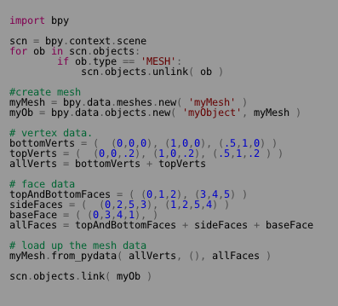
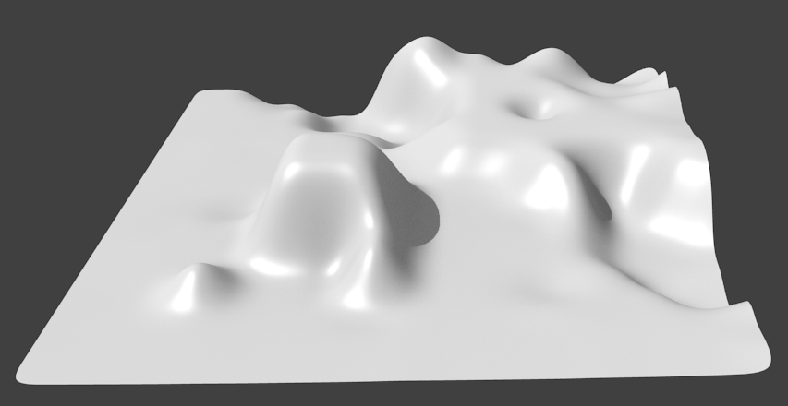
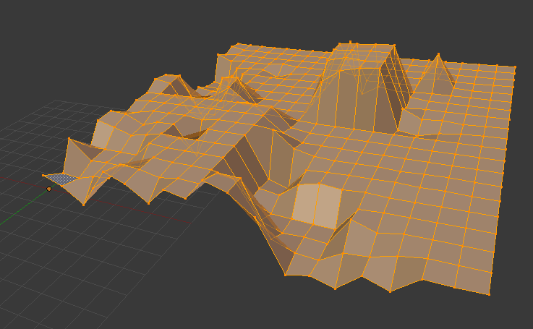
Scriptování Python
Silná stránka Blenderu (Brownův pohyb)

Slide 11
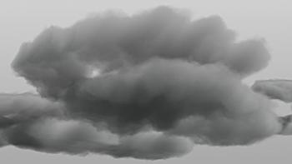
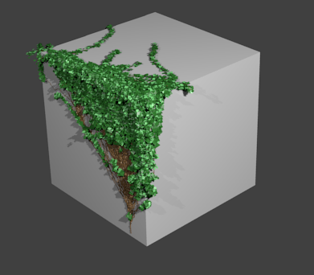
Plugines, external programs
Generátory mraků, stromů apod. (Cloud Generator )
Ivy Generator

Slide 12
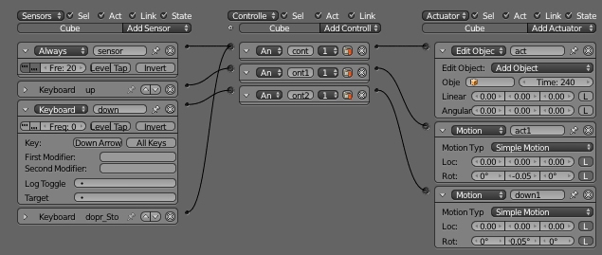
Fyzika a Game engine
Využití fyziky
Částice, látky, soft body, kapaliny, kouř apod.
Game engine
Vytváření animací
Využití herního systému

Slide 13
Stereo v blenderu
Stereo projekce velmi populární
Aktuálně podpora 3D zobrazení (pouze Game Engine)
Možnost v závislosti na možnostech zvolit vhodný typ stereo projekce

Slide 14
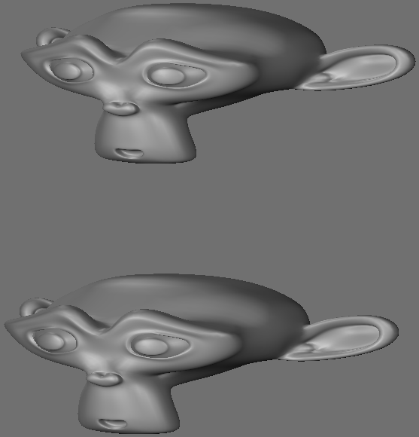
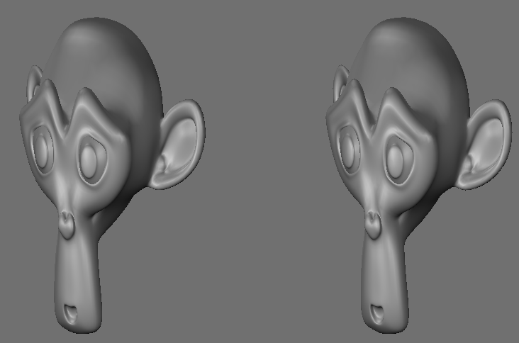
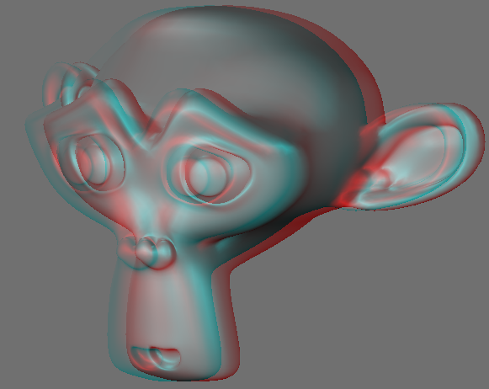
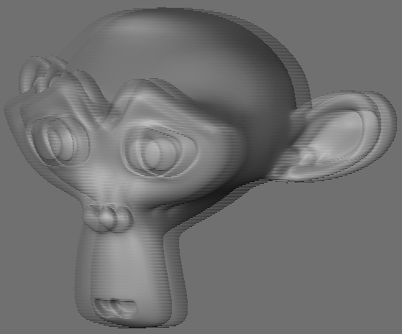
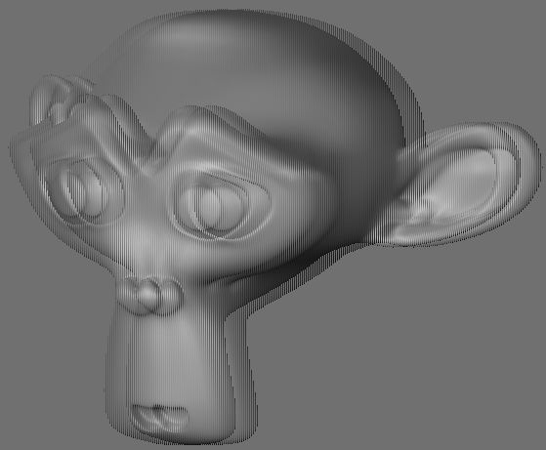
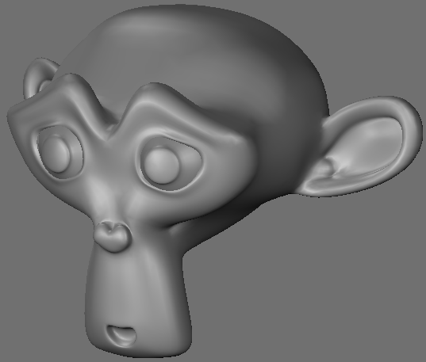
Typy stereo projekce
Side by side & Above Below
Anaglyph
Interlanced & Vinterlance
QuadBuffer

Slide 15
Minuta animace
Renderování jednoho snímku 10 minut
Jedna minuta 1500 jednotlivých snímků (25 fps)
1 500 x 10 minut = 250 hodin (10 dní).
Renderování jednoho složitého snímku animovaného filmu Cars (2006, Pixar) trvalo přibližně 17 hodin a na jeho výpočtu se podílelo zhruba 3000 výpočetních uzlu.

Slide 16
Síťové renderování
Externí programy (Loki Render 2.4x)
Externí projekty (Renderfarm.fi)
Nedopracované síťové renderování
Úprava pro verzi 2.57 (jako addons)
Aktuálně odstraněny největší chyby
Možnost znovu se připojit
Nastavit po připojení formát výsledného videa

Slide 17
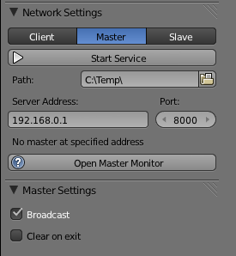
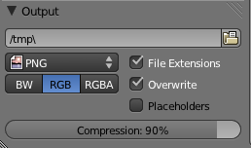
Použití síťového renderování
Délka renderování
Formát OpenEXR
Slave
Slave
Client
Master
Slave
Client
Slave
Slave

Slide 18
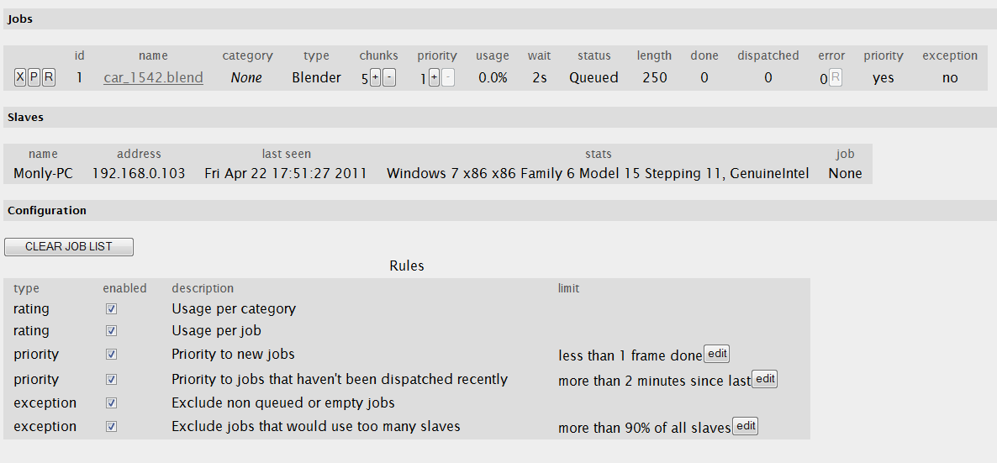

Slide 19
Výběr verze
Stable verze 2.4x vs. vyvíjená verze 2.5x
Problémy s vývojovou verzí
Těšíme se na finální verzi
April 13, 2011
We proudly announce the first official stable release of the 2.5 project! New UI & tools system, fully Python controlled

Slide 20
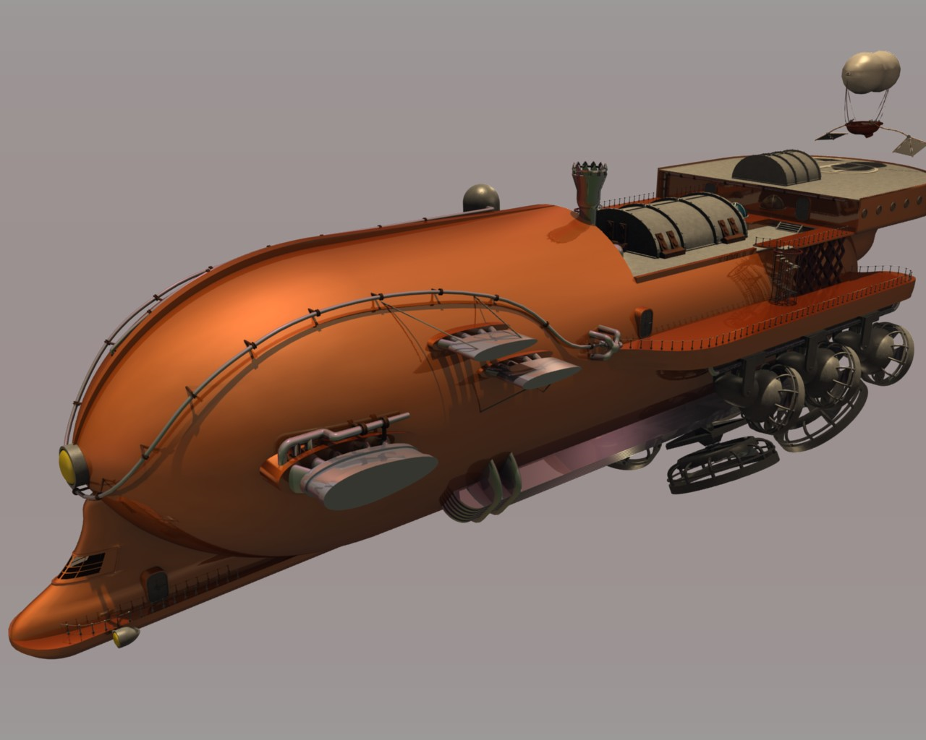

Slide 21
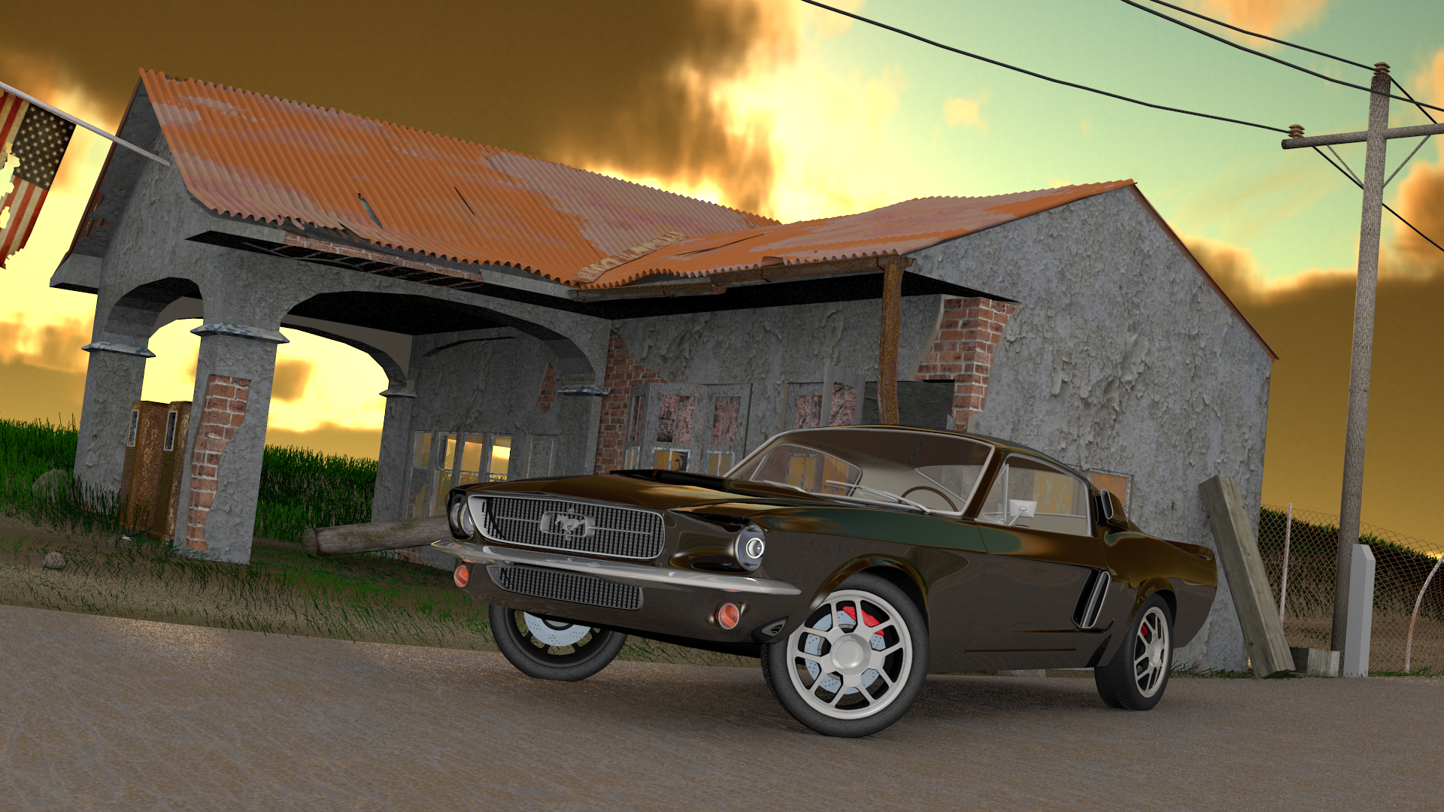
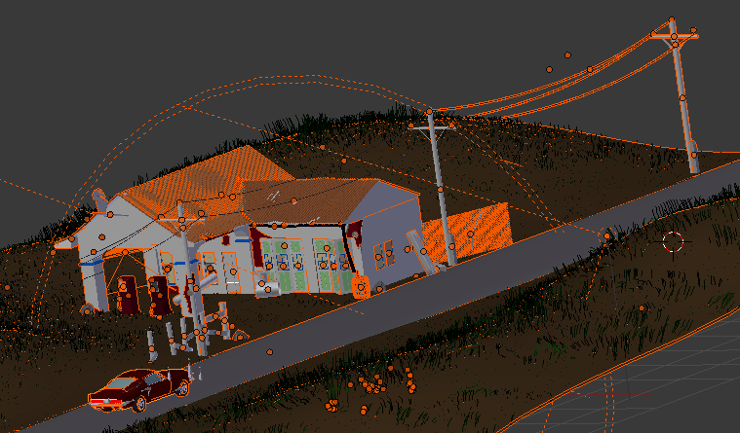
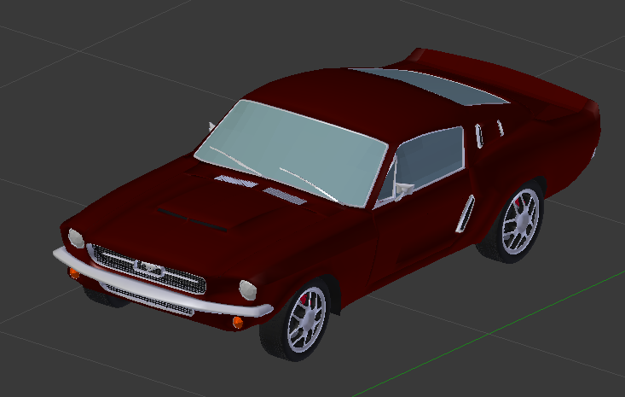
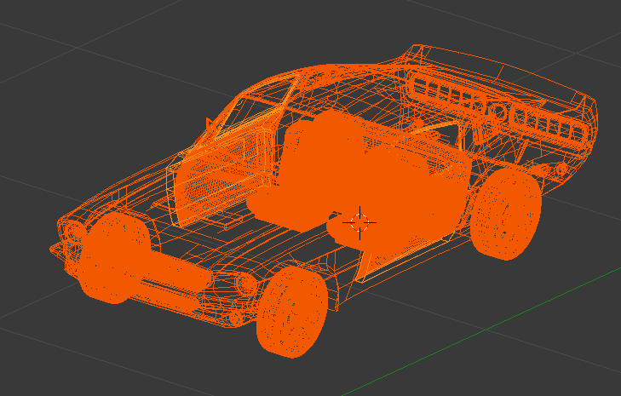

Slide 22
Blender je velmi silný nástroj,
který se neustále zlepšuje a rozvíjí.
Aktuálně chybí spolupráce.

Slide 23
Otázky?
Děkuji za pozornost.

